Slide 1
Listas em Python

Slide 2
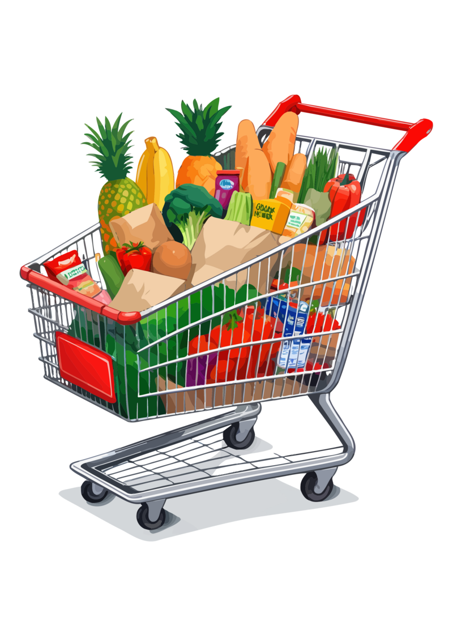
O que é uma Tupla?
Uma coleção ordenada de elementos
Imutável → não pode ser alterada após a criação
Definida com parênteses ()
Exemplo:
frutas = ("maçã", "banana", "laranja")

Slide 3
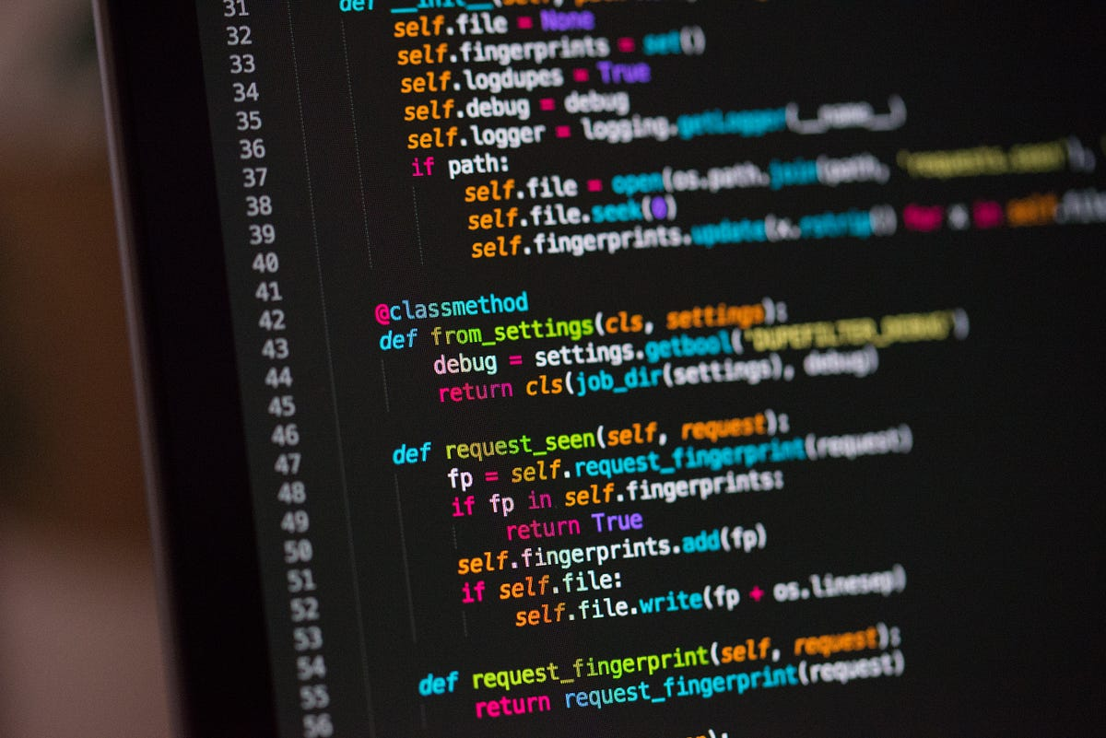
Diferença entre Lista e Tupla
Lista: [ ] (mutável)
Tupla: ( ) (imutável)
lista = [1, 2, 3]
tupla = (1, 2, 3)

Slide 4
Criando Tuplas
Tupla vazia:
Tupla com um item:
Tupla com vários itens:
tupla_vazia = ()
tupla1 = (5,)
tupla1 = (1, 2, 3, ”Python”)

Slide 5
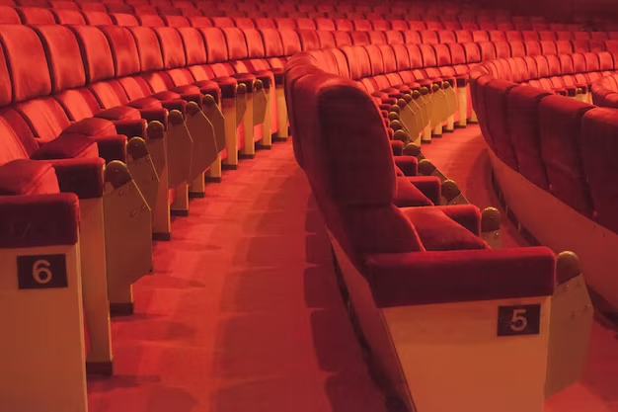
Acessando Elementos
Índices começam em 0.
cores = ("azul", "verde", "vermelho")
print(cores[0]) # azul
print(cores[-1]) # vermelho

Slide 6

Índices Negativos
Permitem acessar do final para o começo.
frutas = ("maçã", banana", "laranja") print(frutas[-1]) # laranja
print(frutas[-2]) # banana

Slide 7
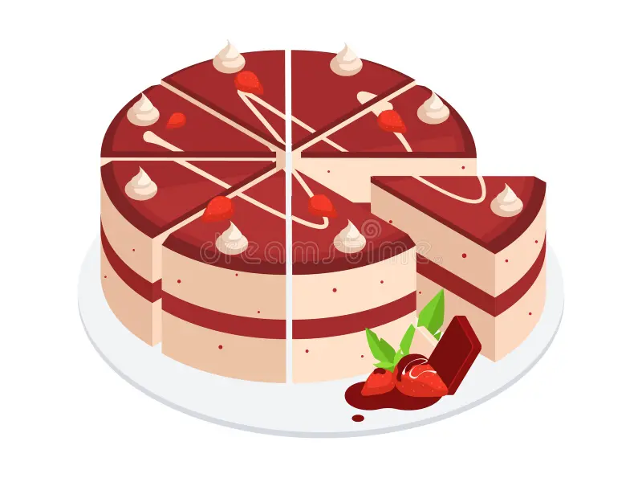
Fatiamento de Listas
numeros = (10, 20, 30, 40, 50)
print(numeros[1:4]) # (20, 30, 40)
print(numeros[:3]) # (10, 20, 30)

Slide 8

Percorrendo Tuplas
animais = ("gato", "cachorro", "passarinho")
for a in animais:
print(a)

Slide 9
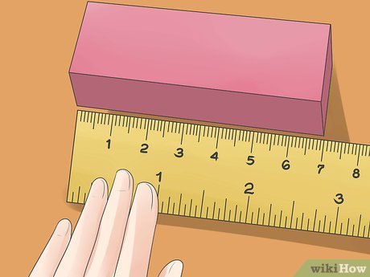
Funções úteis
len() → tamanho da tupla
min() e max()
sum() (se forem números)
in → verificar se existe

Slide 10
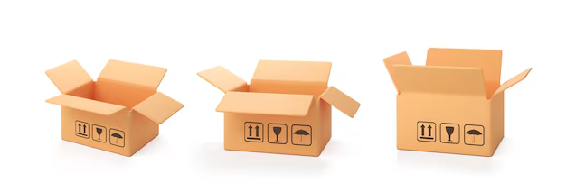
Desempacotamento
Exemplo:
pessoa = ("Ana", 25, "Engenheira")
nome, idade, profissao = pessoa
print(nome, idade, profissao)

Slide 11
Tupla dentro de Tupla
Matriz
[ ]
1 2
3 4
pontos = ((1,2), (3,4))
print(pontos[1]) # (3,4)
print(pontos[1][0]) # 3

Slide 12

Entrada de Dados
Agora é sua vez de praticar!
👉 Resolva os exercícios da lista a seguir.

Slide 13

Exercícios
Colocando em prática
Crie uma tupla com 5 cores e mostre a terceira cor.
Crie uma tupla com 10 números e mostre apenas os pares.
Crie uma tupla com nomes e mostre o primeiro e o último.

Slide 14
Exercícios
Colocando em prática
Crie uma tupla com 4 frutas e verifique se "banana" está presente.
Crie uma tupla com números de 1 a 10 e mostre o tamanho dela.
Some os valores de uma tupla (2, 4, 6, 8, 10).

Slide 15
Exercícios
Colocando em prática
Crie uma tupla com 6 cidades e mostre as três primeiras.
Faça um loop que mostre todos os elementos de uma tupla de animais.
Crie uma tupla com notas e mostre a maior e a menor.

Slide 16
Exercícios
Colocando em prática
Faça o desempacotamento de uma tupla (“João”, 30, “Professor”).
Crie uma tupla com duas tuplas dentro e acesse o segundo elemento da segunda tupla.
Converta uma lista para tupla usando tuple().

Slide 17
Desafio 1
Crie uma tupla com números repetidos.
Mostre apenas os números únicos (sem repetições).

Slide 18
Desafio 2
Crie uma tupla com coordenadas de pontos 2D, ex: ((1,2), (3,4), (5,6)).
Faça um programa que percorra a tupla e mostre todos os pontos no formato:
Ponto: x=1, y=2
Ponto: x=3, y=4
Ponto: x=5, y=6

